Slide 1
Calcio: mobilidad, funciones y sintomatología de desordenes nutricionales

Slide 2
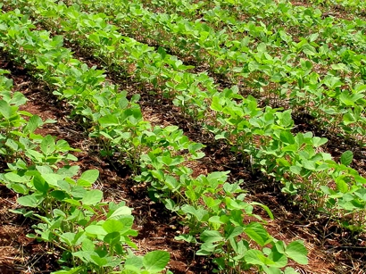
Calcio
√ Introducción
√ Absorción, translocación y redistribuición
√ Participación en el metabolismo vegetal
√ Exigencias minerales de las principales culturas
√ Sintomatología de deficiencia y excesos nutricionales

Slide 3
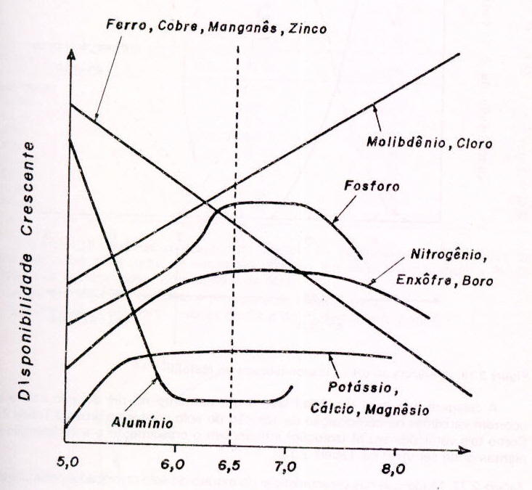
Factores que afetan la disponibilidad del Ca en el suelo

Slide 4
Introducción

Slide 5
Absorción, transporte y redistribuición
Pré-absorción de Ca
Caminamento de la solución del suelo para la superfície de la raíz

Slide 6
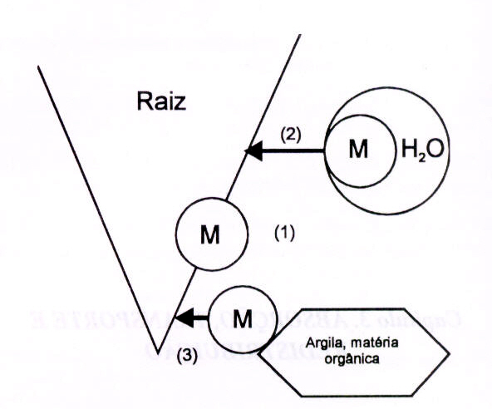
Absorción, transporte y redistribuición
Elemento
Cantidad necesária para una consecha de 9 t ha⁻¹
kg ha⁻¹ fornecidos por
Intercepta- ción
Flujo de masa
Difusión
Ca(Ca²⁺)
23
66
175
0

Slide 7
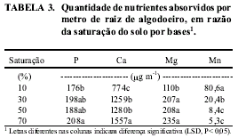
Absorción, transporte y redistribuición

Slide 8
Absorción, transporte y redistribuición
Formas absorvidas:
Ca²⁺

Slide 9
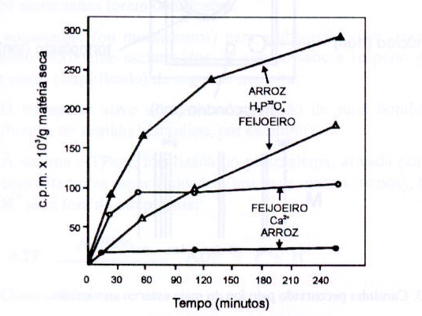
Absorción, transporte y redistribuición
Absorção passiva
Absorción activa
Ca²⁺
Figura 1.Curva de absorción de Ca radiativo por las raíces destacadas de arroz y frijol

Slide 10
Absorción, transporte y redistribuición
Veloc. de absorción:
Cátions: NH₄⁺>K⁺>Na⁺>Mg²⁺>Ca²⁺

Slide 11
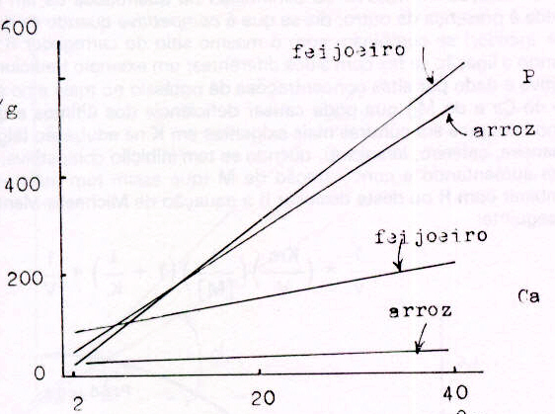
Absorción, transporte y redistribuición
Absorción de Ca (cpmx10³/g de M.S.
Temperatura ºC
Figura 1. Efecto de la temperatura en la absorción de Ca por las raíces de arroz y frijol.

Slide 12
Absorción, transporte y redistribuición
Absorción
solución del suelo => [Ca] = 10x [K] =>
Tasa de absorción de Ca < K.

Slide 13
Absorción, transporte y redistribuición
Transporte
Ca⁺²
(concentración en el xilema: 400 a 4500 µM);

Slide 14
Absorción, transporte y redistribuición
Redistribuición
En la forma: n.d. (concentración en el floema: 250 a 2650 µM);

Slide 15
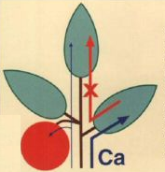
Absorción, transporte y redistribuición
Ca- imovil en el floema

Slide 16
Absorción, transporte y redistribuición
Ca- imovil en el floema
Tabla 46. Solubilidad do Ca contenido en la planta (Adaptado de Malavolta et al., 1997).

Slide 17
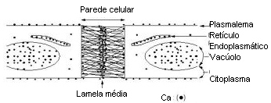
Metabolismo
Lamela média
Parede celular
Distribuición do Ca celular (Marschner, 1995)

Slide 18
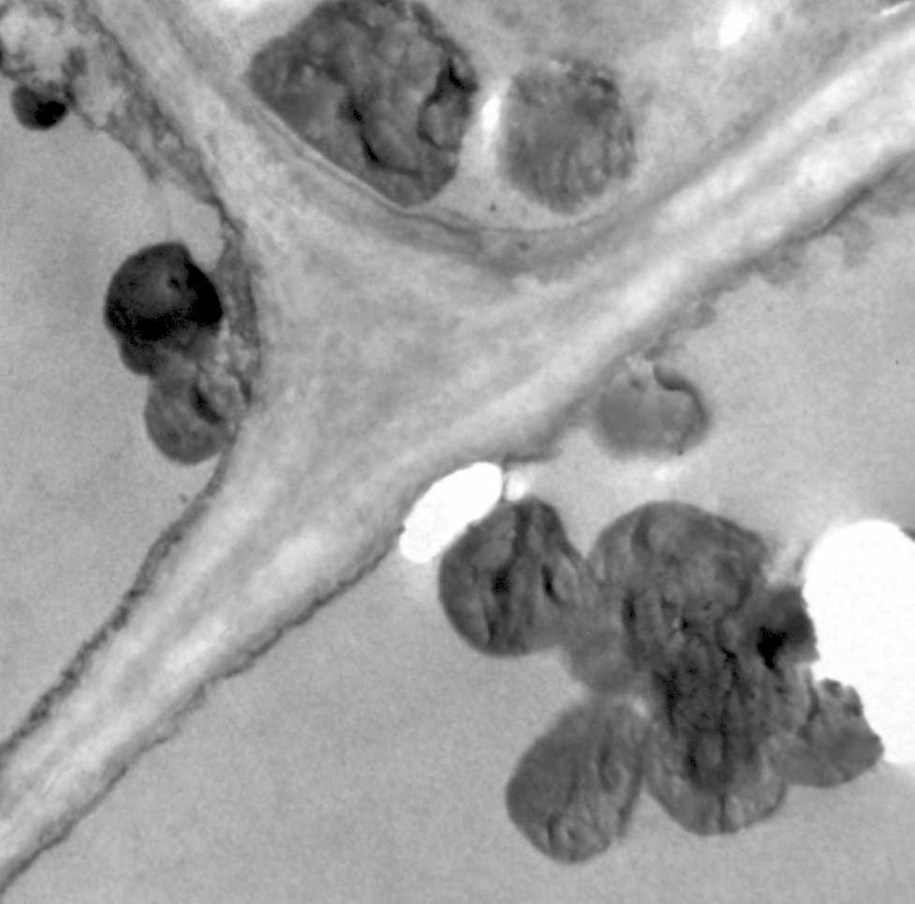
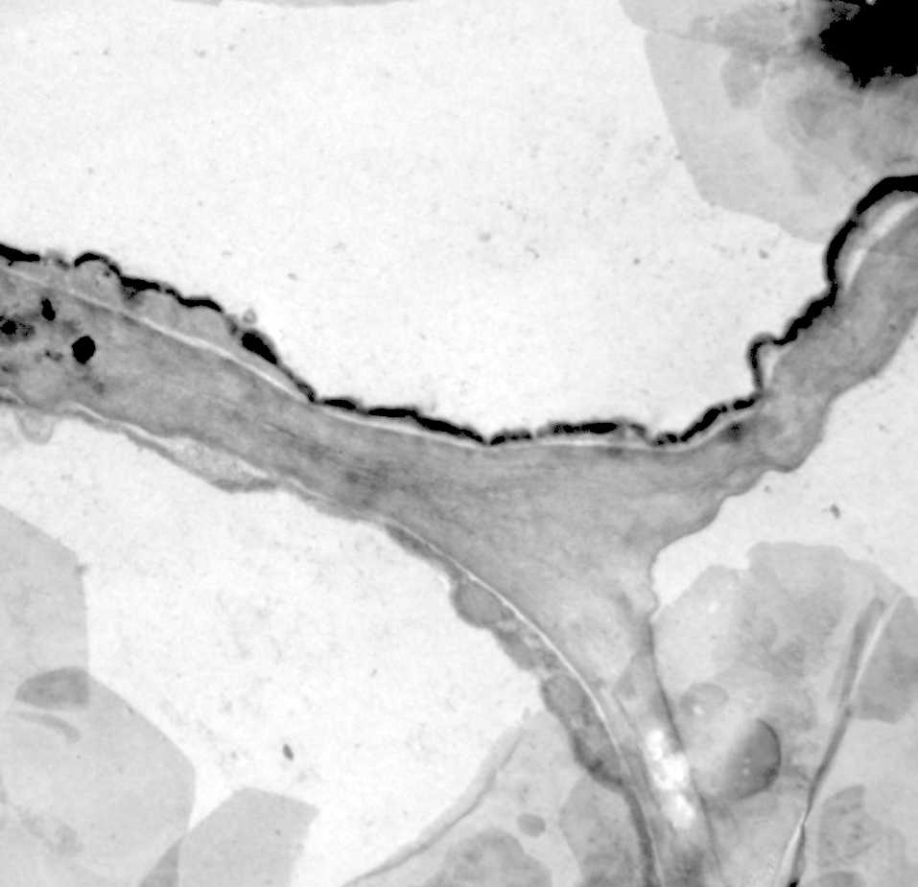
Metabolismo
Lamela média ??
Lamela média
Parede celular
Figura 60. Elétron-micrografias de transmisón de frutos de goiabeira, con detalle de la pared celular, con y sin aplicación de Ca (calcário). A. 10000 X; B. 120000 X

Slide 19
Metabolismo
FUNCIONES DEL CÁLCIO
ESTRUCTURAL
CONSTITUINTE O ACTIVADOR ENZIMÁTICO
PROCESOS
Pectato (lamela media)
Oxalato
Fitato
Calmodulinas
ATPase (apirase);
Alfa amilase;
Fosfolipase D
Nucleases
Estructuras y funcionamiento de membranas;
Absorción iónica;
Reaciones con hormônios vegetales y activación enzimática (via calmodulina);
Mensageiro secundário

Slide 20
Relación entre el teor de cálcio en la polpa del fruto, la perda de peso y la firmeza de goiabas, después de ocho días de armazenamiento en temperatura ambiente (Prado et al., 2002).
Metabolismo

Slide 21
Efecto do Ca en el crecimiento de las raíces primárias de la planta de frijol (Ca²⁺ na solução =+/- 2mM).
Metabolismo

Slide 22
Efecto de la saturación por bases del suelo sobre la matéria seca total de raíz de 3 cvs. de algodoeiro cultivado en vasos (4 L de um LE) (Rosolem et al., 2000).
Metabolismo

Slide 23
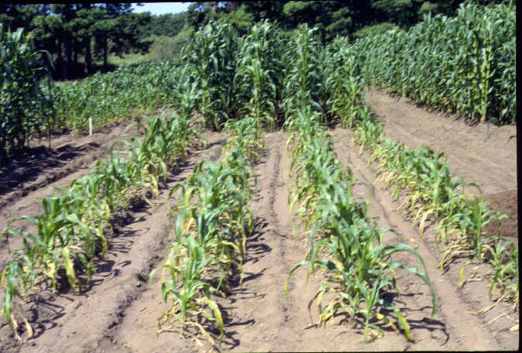
Liming en maíz (Raij).
Metabolismo

Slide 24
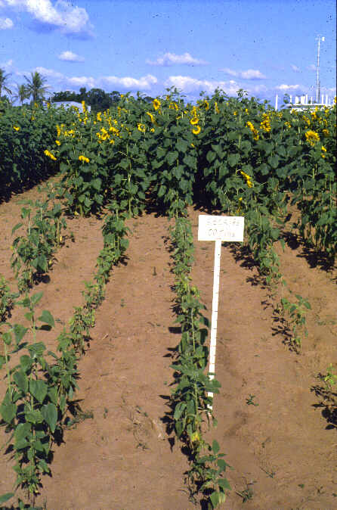
Liming en girasol (Raij).
Metabolismo

Slide 25
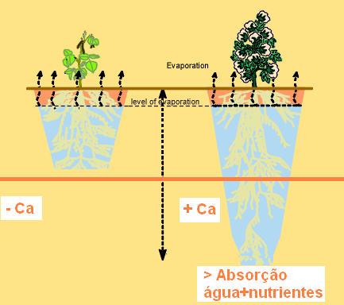
Esquema que ilustra el Ca en profundidad y desarollo de raíz y absorción de agua y nutrientes
Metabolismo

Slide 26
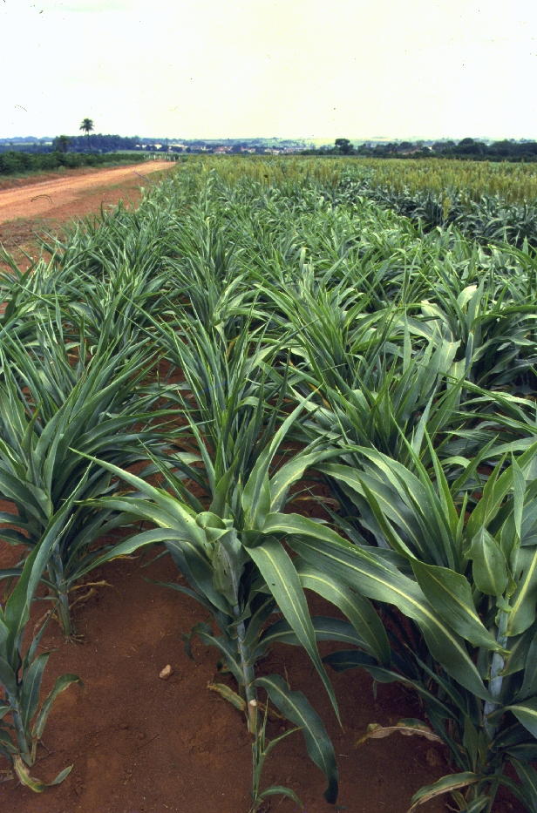
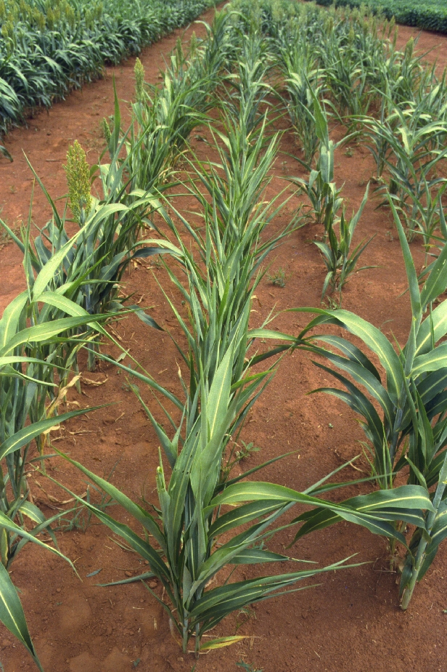
Liming para sorgo em Mococa, en la resistencia a la seca (Raij)
.
Con más calcário las plantas no murchitan en la seca por las raíces estaren más profundas.

Slide 27
Utilización relativa de lamina de agua disponible en el perfil de un latosolo arcilloso, por la cultura del maíz, después de un veranico de 25 días, por ocasión del lanzamiento de espigas, para tratamientos sin y con aplicación de geso (Souza & Ritchey, 1986).
Metabolismo

Slide 28
Efecto del Ca en la hidrolise de un pectato por la enzima poligalacturonase
Metabolismo

Slide 29
Efecto del Ca en la severidad de murcha de Fusarium en tomateiro, después de la inoculación
Metabolismo

Slide 30
Metabolismo
Efecto do Ca en la severidad de algunas enfermedades
Patógeno | Bajo Ca | Alto Ca
Erwinia phytophythora | ++++ | +
Rhizoctonia solani | ++++ | +
Fusarium oxysporum | ++++ | +
++++: alto nivel de daño
+: bajo nivel de daño
Kiraly (1976)

Slide 31
Metabolismo
Ca x efermidades
El Ca en el tecido de las plantas puedem afectar doenças parasíticas de dos maneras:
Diminui el alimento “disponible” en los vegetais
Ca es esencial p/ estabilidad de las biomembranas: cuando su nivel es bajo, hay un aumento del eflujo de compuestos de bajo peso molecular del citoplasma para el apoplasto.
Dificulta la penetración de los fungos:
Muchos fungos invaden el tecido por medio de la produción extracelular de enzimas pectolíticas que disolve la lamela media. O Ca inibe la ación de estas enzimas.

Slide 32
Exigência nutricional
Tabla 2. Contenido de nutriente en la parte aerea de culturas de maíz de baja, media y alta productividad.
Nutriente
Productividad (t/ha granos)
2,1
5,9
kg/ha
9,1
Ca
9
20
40
Nutriente exportado (kg/t)
Ca
0,1
0,1

Slide 33
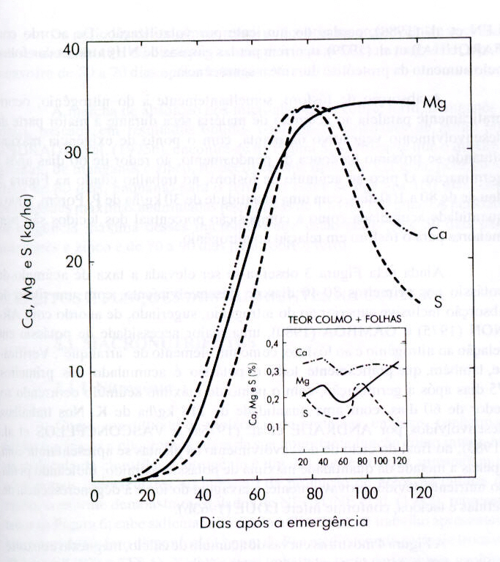
Exigência nutricional
Marcha de absorción de Ca por el maíz

Slide 34
Sintomatologia
Sintomas de deficiencia de Ca
Color blancuzco en las márgenes de hojas;
Formas iregulares de hojas;
Manchas necróticas internervais en las hojas;
Muerte de las brotaciones a empiezar por las puntas;
Baja frutificación;
Baja produción de semillas.

Slide 35
Sintomatologia
Sintomas de exceso de Ca
Las plantas tienen alta tolerancia a exceso de Ca, así, puedén atingir las hojas viejas ~ 10%, sin sintomas de toxicidad.
Se debe prestar atención , no obstante, que el exceso de Ca pondria, eventualmente, inducir deficiêencia de Mg o de K, especialmente si la concentración destes estiver de media a baja en el suelo.

Slide 36
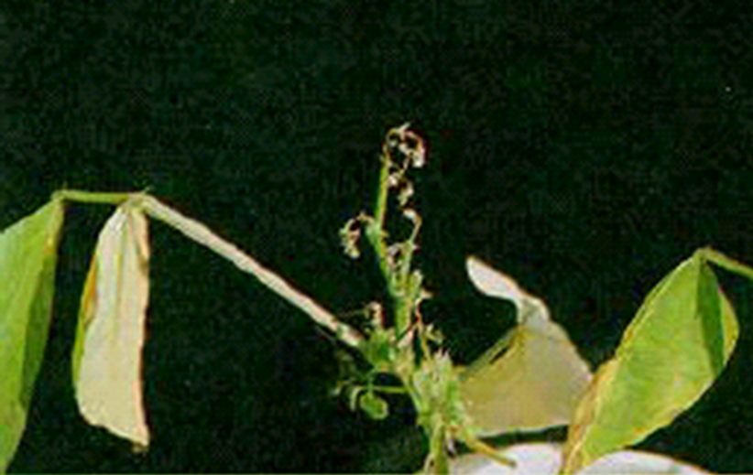
Deficiência de Ca en Frijol
Muerte de los puntos de crecimiento y marchiteza de los brotos

Slide 37
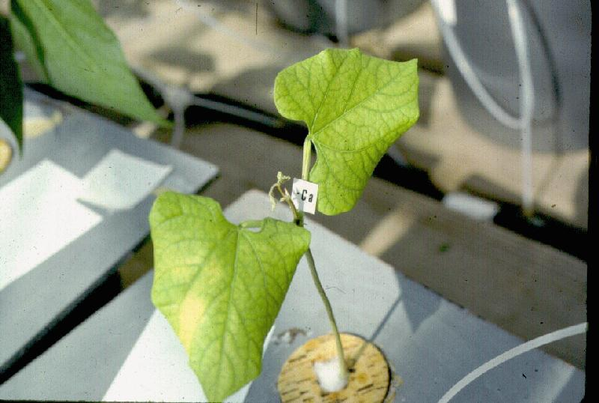
Deficiência de Ca em Frijol

Slide 38
Deficiencia de Ca en Frijol

Slide 39
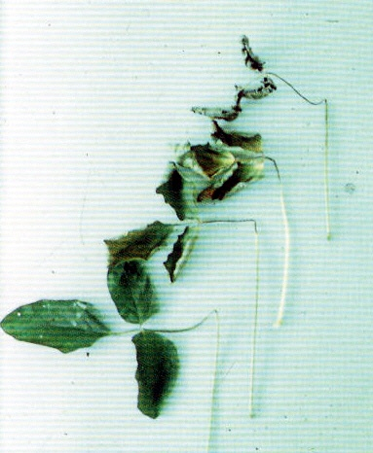
Deficiencia de Ca en soja
Colapso no pecíolo provocada por deficiencia temporária de Ca, inducida por déficit hídrico

Slide 40
Deficiencia de Ca en girasol

Slide 41
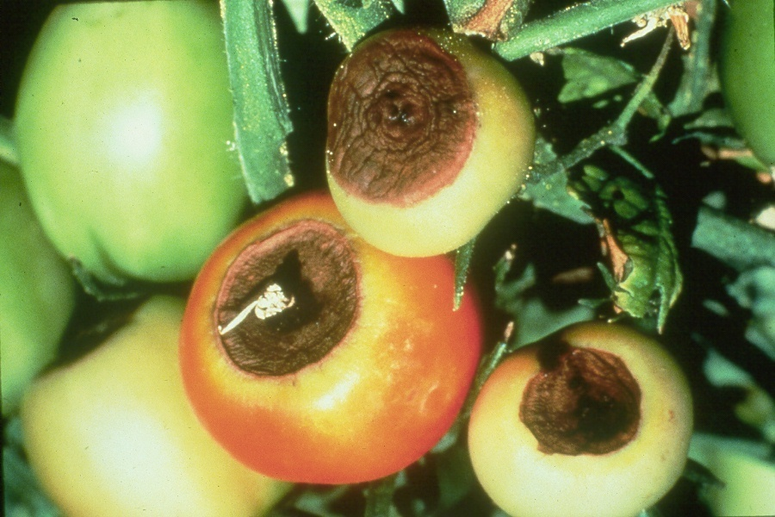
Deficiencia de Ca en tomate
Frutos têm baixa taxa de transpiração
Podredumbre apical del tomateiro

Slide 42
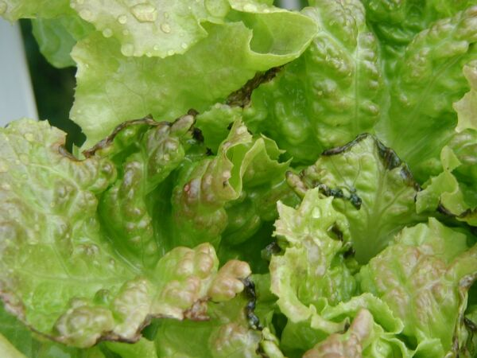
Deficiencia de Ca en lechuga

Slide 43
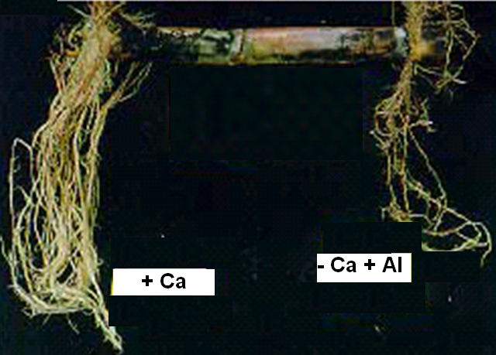
Deficiencia de Ca en cana-de-açúcar

Slide 44
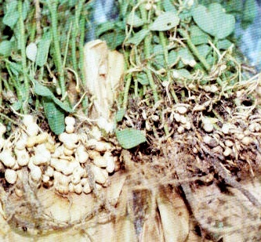
Ca en el Amendoim
Frutos abortados o ejotes murchas en amendoim. La falta de Ca en el crecto de los frutos resulta en alta porcentagem de ejotes vazías
- Ca
+ Ca

Slide 45
DEFICIENCIA DE CÁLCIO EN ALGODÓN
Hojas curvadas para bajo con aspectos de marchitez (Rosolem & Bastos, 1997)

Slide 46
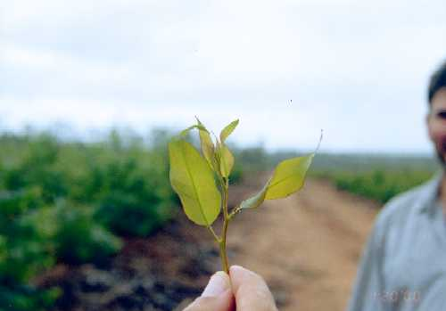
DEFICIENCIA DE CALCIO EN EUCALIPTO

Slide 47
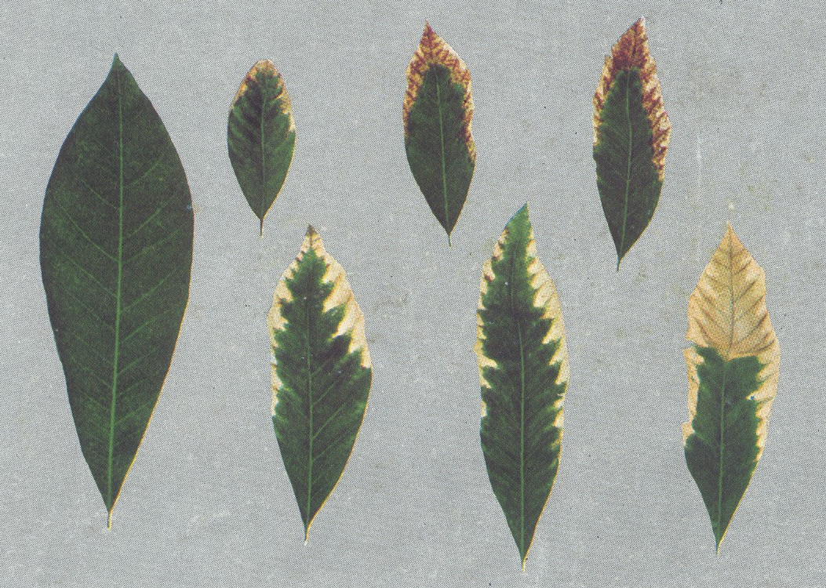
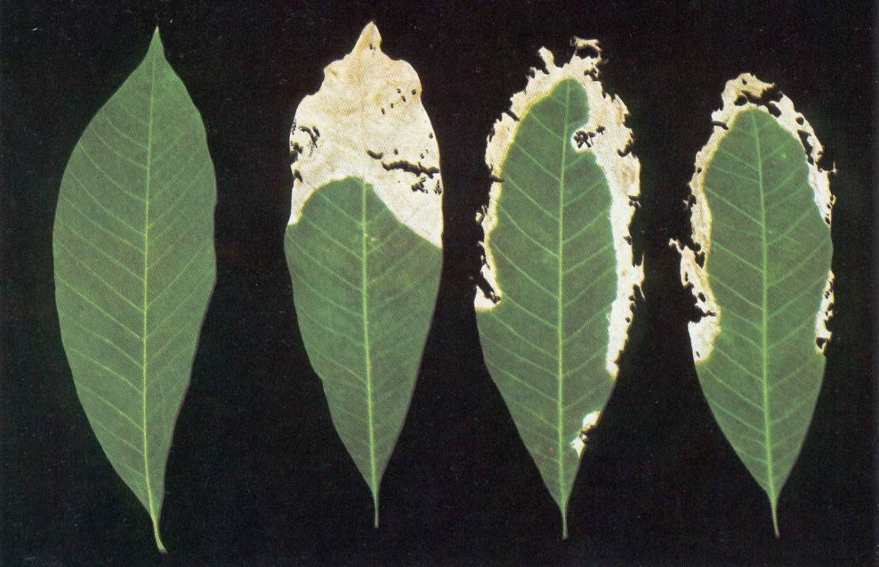
DEFICIENCIA DE CALCIO EN SERINGUEIRA

Slide 48
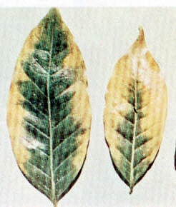
DEFICIENCIA DE CALCIO EM EL CAFEEIRO

Slide 49
DEFICIÊNCIA DE CÁLCIO EN EL MAÍZ

Slide 50
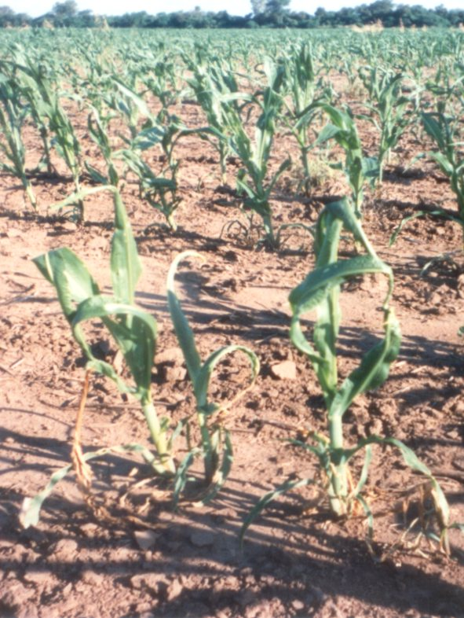
DEFICIENCIA DE CALCIO EN EL MAÍZ

Slide 51
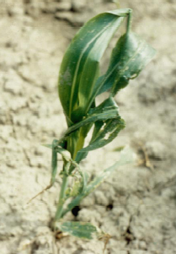
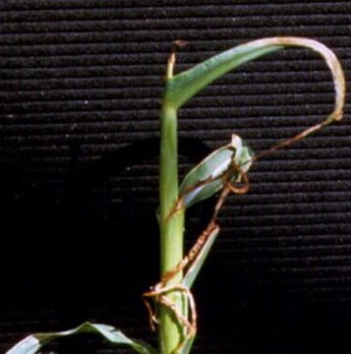
DEFICIENCIA DE CALCIO EN EL MAÍZ

Slide 52
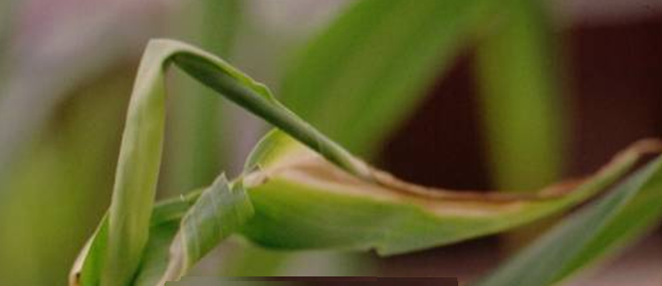
DEFICIENCIA DE CALCIO EN EL SORGO

Slide 53
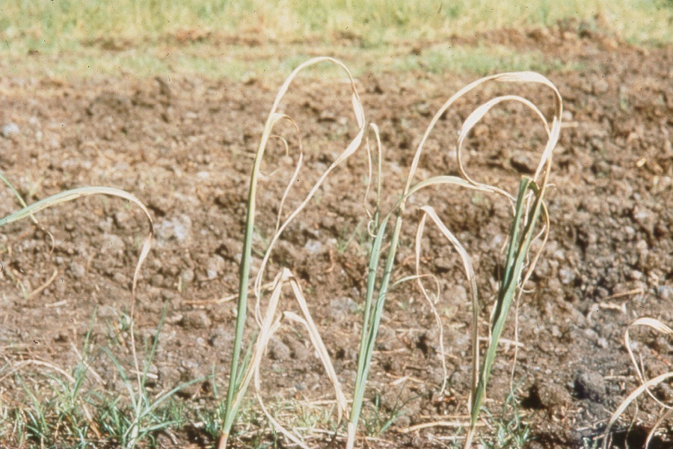
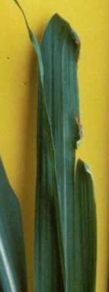
DEFICIENCIA DE CALCIO EN LA CANA-DE-AÇÚCAR

Slide 54
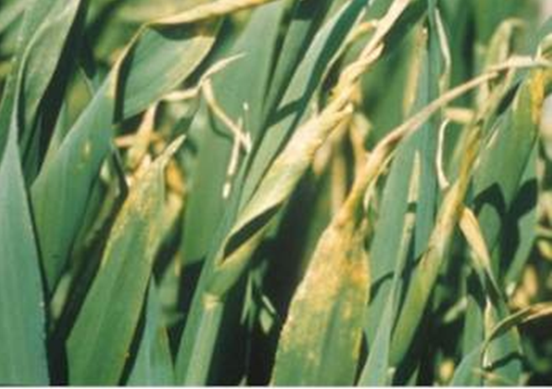
DEFICIENCIA DE CALCIO EN LA FORRAGERA

Slide 55
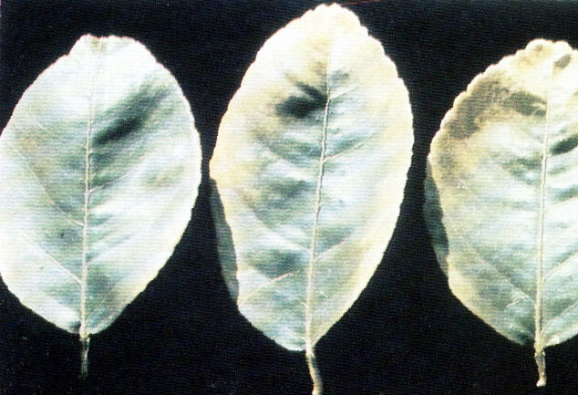
DEFICIENCIA DE CALCIO EN EL CITROS

Slide 56
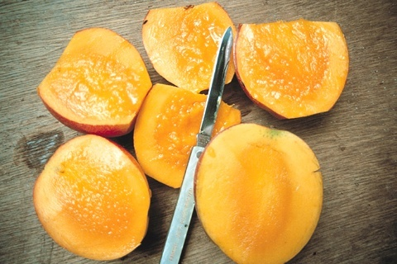
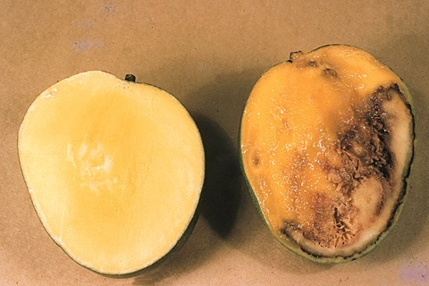
DEFICIENCIA DE CALCIO EN LA MANGA

Slide 57
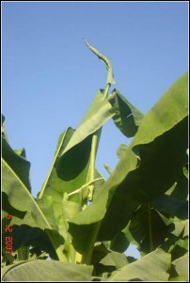
DEFICIENCIA DE CALCIO EN BANANA

Slide 58
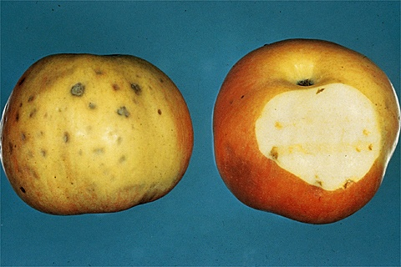
DEFICIENCIA DE CALCIO EN MANZANAS
En manzanas la deficiencia de Ca provoca “agujeiro amargo”

